Slide 1
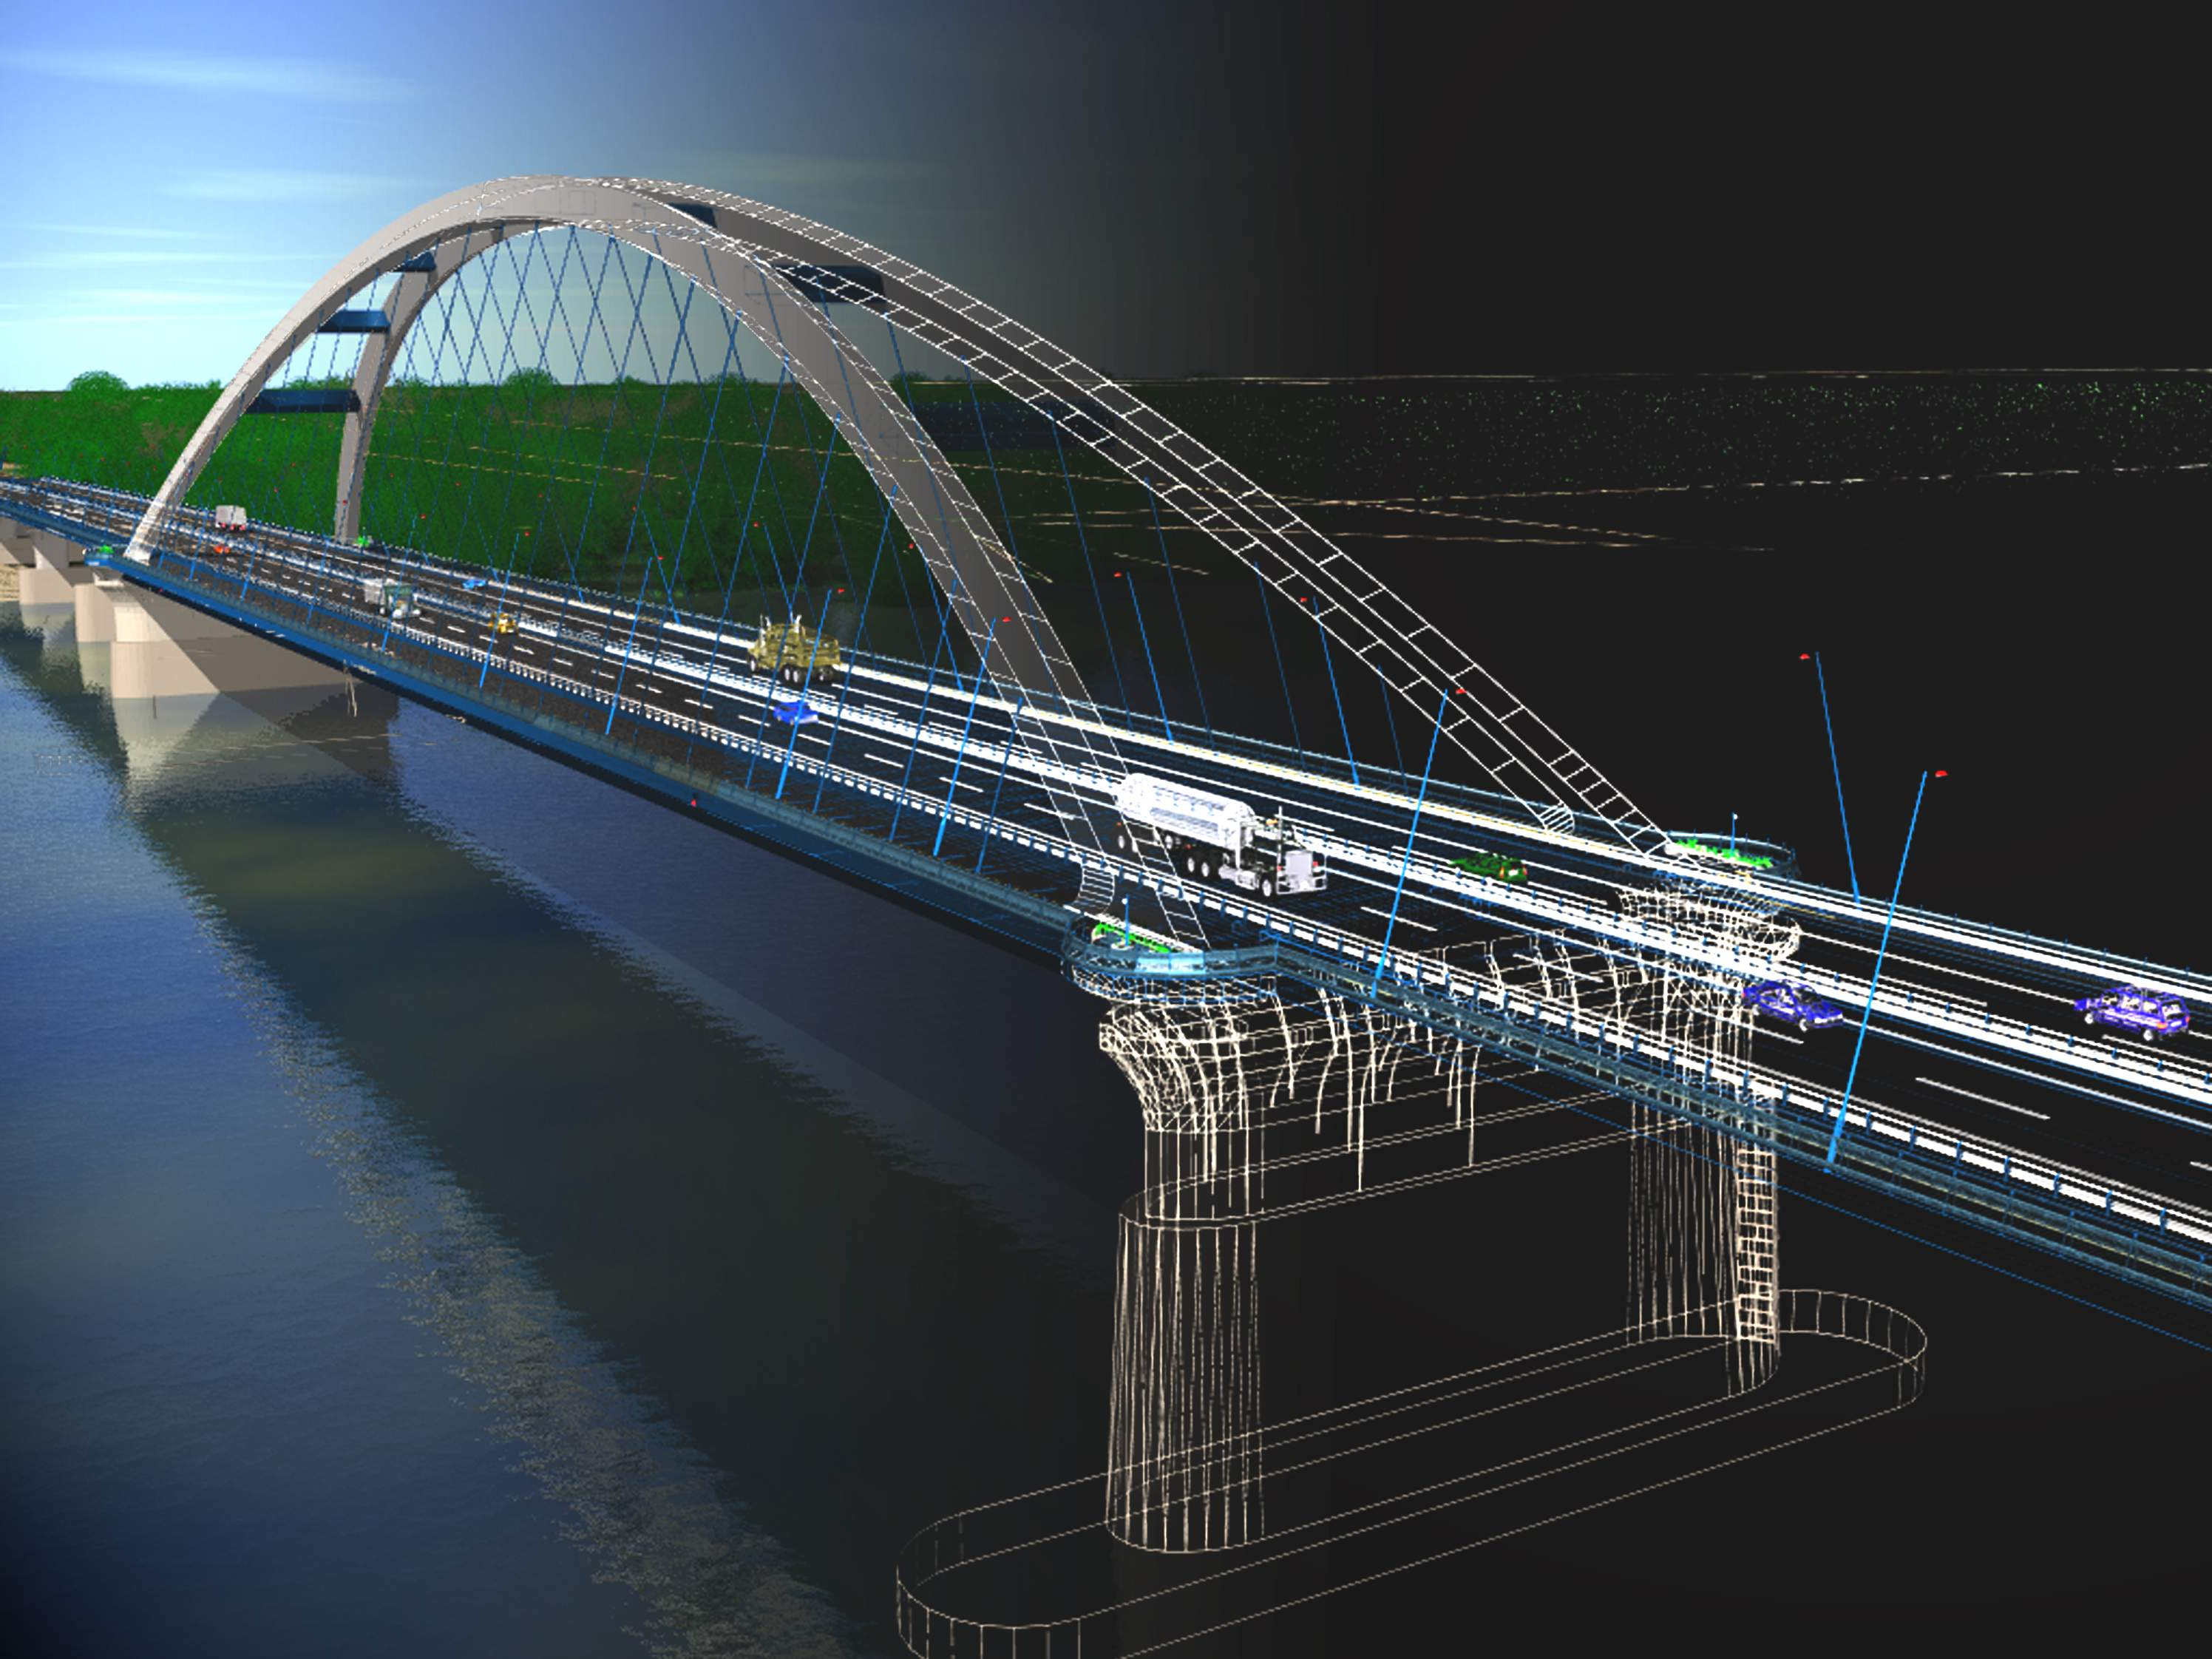

Spolupráca samosprávy a mládeže
Mládežnícka participácia

Slide 2
Základné dokumenty mládežníckej politiky
  Biela kniha o mládeži
  Európska charta o participácii mladých ľudí na živote obcí a miest
  Koncepcia štátnej politiky vo vzťahu k deťom a mládeži do roku 2007

Slide 3
Základné piliere mládežníckej politiky na komunálnej úrovni
  Naštartovanie a rozvoj participácie mládeže a výchovu k aktívnemu občianstvu
  Rozvoj dobrovoľníctva ako prirodzenej formy angažovanosti mladých ľudí a prejav iniciatívy a solidarity
  Poskytovanie cielených informácií pre mládež a o mládeži
  Systematická spolupráca všetkých subjektov zaoberajúcich sa deťmi a mládežou.

Slide 4

Samospráva, ako koordinujúci prvok
Zjednocovanie všetkých aktérov, ktoré pracujú s mládežou
Vytváranie priestoru pre
  výmenu informáci
  diskusiu
  spoločné aktivity
Vytváranie mechanizmov pre systematickú spoluprácu všetkých subjektov mládežníckej práce

Slide 5
Spôsoby zapájania sa do vecí verejných
1-vôbec, 5 – veľmi často, priemer 80 miest SR
Spôsoby participácie mladých | Mestá | Mládež
Organizovanie podujatí pre verejnosť | 3,1 | 2,9
Dobrovoľná spolupráca pri vedení krúžkov a klubov | 2,9 | 3,0
Zriadenie a prevádzkovanie Centra mládeže | 2,5 | 2,4
Členstvo v občianskom združení detí a mládeže | 2,4 | 2,8
Členstvo v mládežníckom parlamente | 2,1 | 2,3
Stretávanie sa s poslancami | 2,1 | 2,3
Členstvo v komisii pe mládež | 1,8 | 2,0
Vystúpenie na verejnom zhromaždení | 1,8 | 1,9
Podpisové (petičné) akcie | 1,6 | 1,8
Účasť na zasadnutí zastupiteľstva | 1,7 | 2,0
Zorganizovanie verejného zhromaždenia | 1,4 | 1,6
Spôsoby participácie mladých | Mestá | Mládež

Slide 6
Niekoľko štatistík miest SR

Slide 9
Podporné systémy pre systematickú prácu
Program Mládež v akcii
  1.3. – Mládežnícka demokrácia
    25% spoluúčasť
    Max. 50 000 Eúr
www.mladezvakcii.sk
ADAM
www.iuventa.sk
www.eurodesk.sk
Ďakujem za pozornosť!

